Slide 1

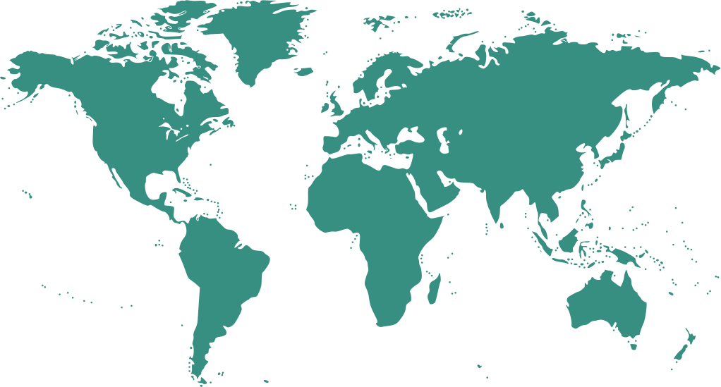



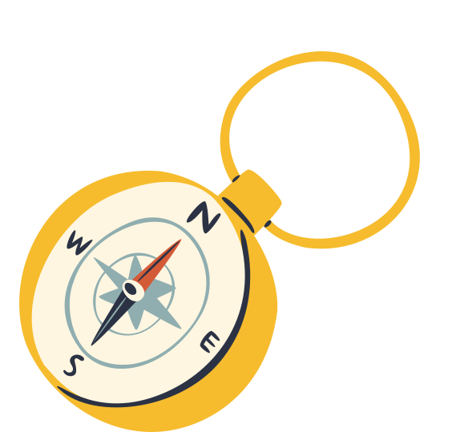

geografía
Sergio armando Velarde Cortez
ESPACIO RURAL Y URBANO
kelly gissel Esparza López
jose roberto contreras campas
miriam sofia bárron castro
evangeline Luque rivera
jose luis moreno lópez

Slide 2
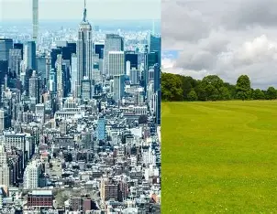

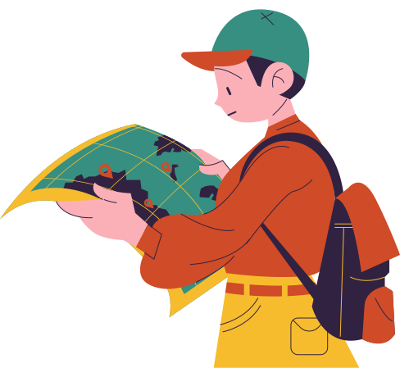
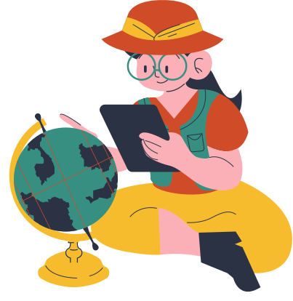
¿QUE ES?
Espacio rural
Es el área del campo, donde hay poca población y mucha naturaleza.
Las personas se dedican principalmente a actividades primarias, como la agricultura, la ganadería o la pesca.
Los pueblos y ranchos son ejemplos de espacios rurales.
Espacio urbano
Es el área de la ciudad, donde vive mucha gente y hay muchos edificios, calles y servicios.
Las actividades principales son industriales, comerciales y de servicios (oficinas, escuelas, hospitales, etc.).
Las ciudades grandes son ejemplos de espacios urbanos.

Slide 3
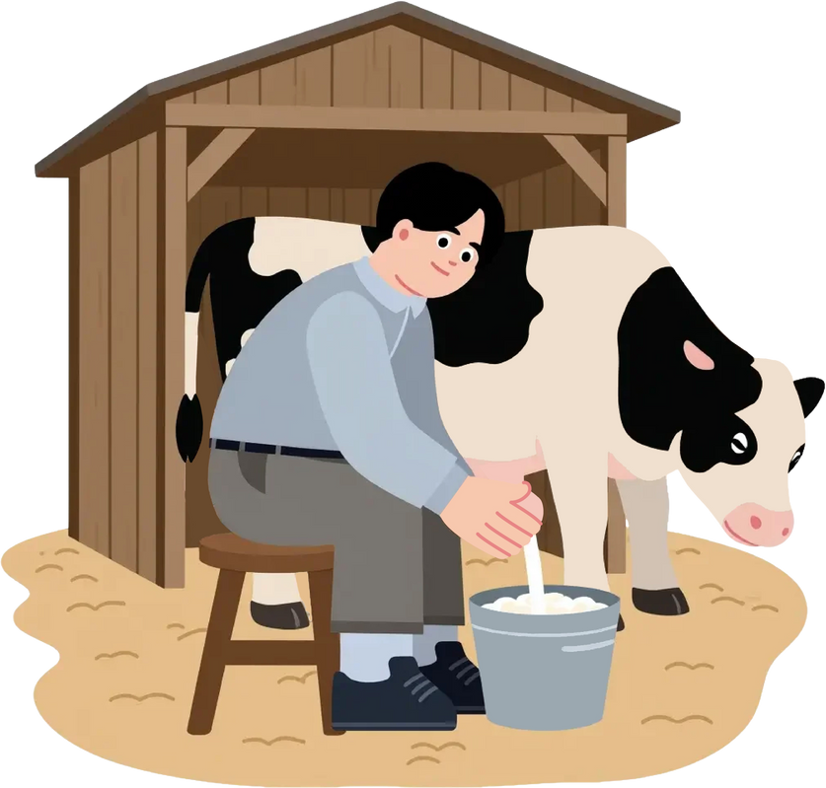
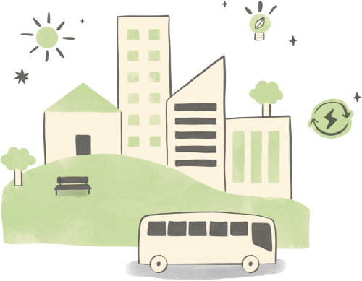
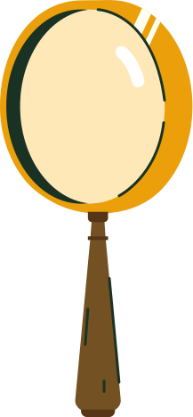
DATOS CURIOSOS
ESPACIO RURAL
ESPACIO RURAL
ESPACIO RURAL
En muchos países, el espacio rural ocupa más del 80% del territorio, aunque vive menos del 20% de la población.
Las personas del campo suelen tener una conexión más directa con la naturaleza y dependen del clima para sus actividades económicas.
En el espacio rural, las casas suelen estar muy separadas entre sí, a diferencia de las ciudades donde están muy juntas.
ESPACIO URBANO
ESPACIO URBANO
ESPACIO URBANO
Más de la mitad de la población mundial vive en áreas urbanas, y la cifra sigue aumentando cada año.
Las ciudades generan alrededor del 70% de las emisiones de CO₂ del planeta debido al transporte y las industrias.
En el espacio urbano, la vida es más acelerada y con mayor acceso a servicios como educación, salud y entretenimiento.

Slide 4
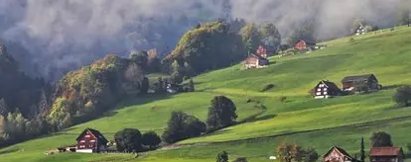
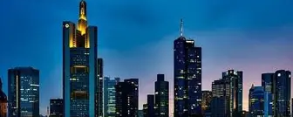
CARACTERISTICAS
rural
urbano
Baja densidad de población (pocas personas viviendo en grandes extensiones).
Predomina la naturaleza: campos, montañas, ríos, bosques.
Actividades económicas como agricultura, ganadería, pesca y minería.
Viviendas separadas y dispersas.
Vida tranquila, con menos contaminación y tráfico.
Menor acceso a servicios como hospitales, escuelas o transporte público.
Fuerte sentido de comunidad y cooperación entre los habitantes.
Alta densidad de población (muchas personas en un área pequeña).
Predominan las construcciones: edificios, carreteras, fábricas.
Actividades económicas basadas en servicios, comercio e industria.
Mayor acceso a educación, salud, transporte y entretenimiento.
Mayor nivel de contaminación y ruido.
Ritmo de vida rápido y competitivo.
Más oportunidades de empleo y desarrollo tecnológico.

Slide 5
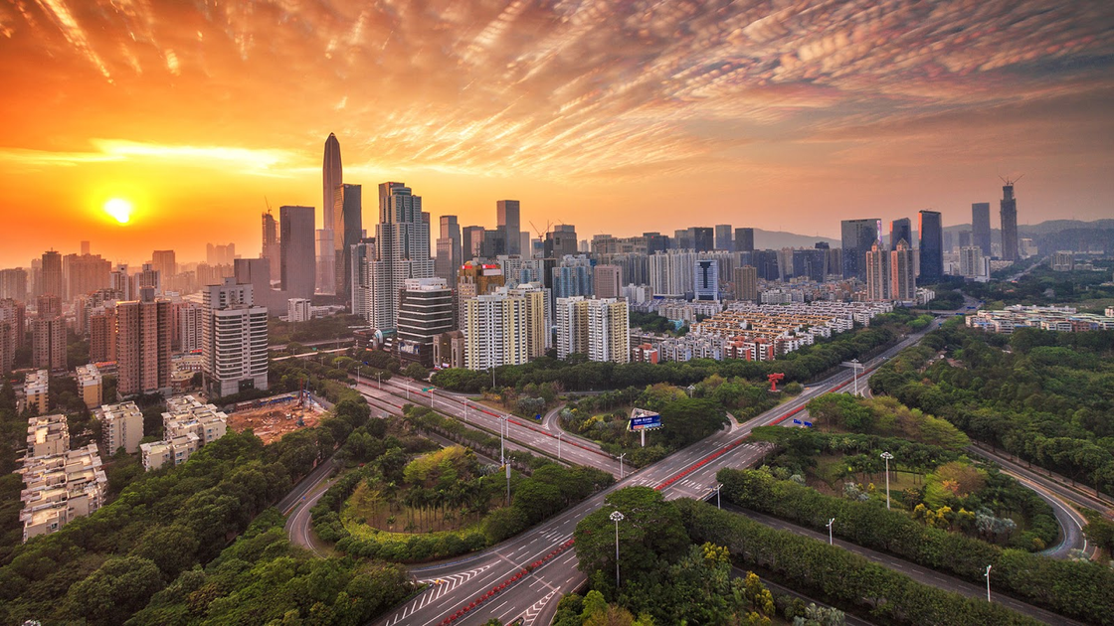

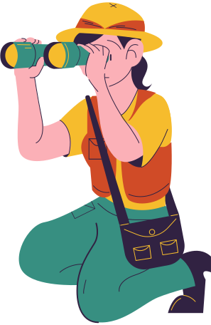
PROCESO DE URBANIZACION
El proceso de urbanización es el crecimiento y expansión de las ciudades debido al aumento de la población urbana. Ocurre cuando las personas dejan el campo (espacio rural) para mudarse a las ciudades (espacio urbano) en busca de mejores oportunidades de trabajo, educación y servicios.

Slide 6
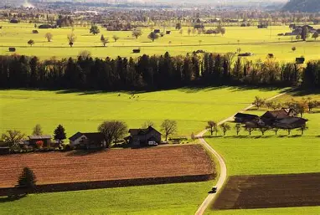
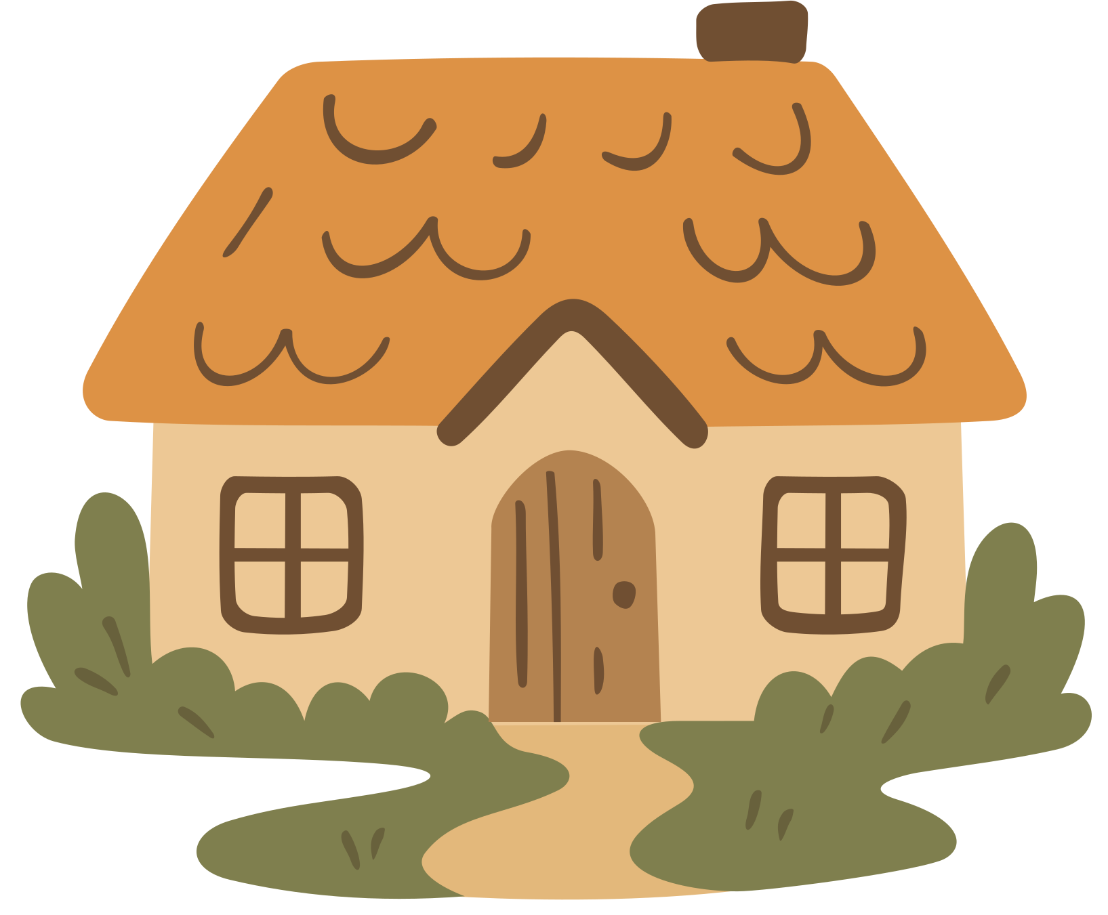
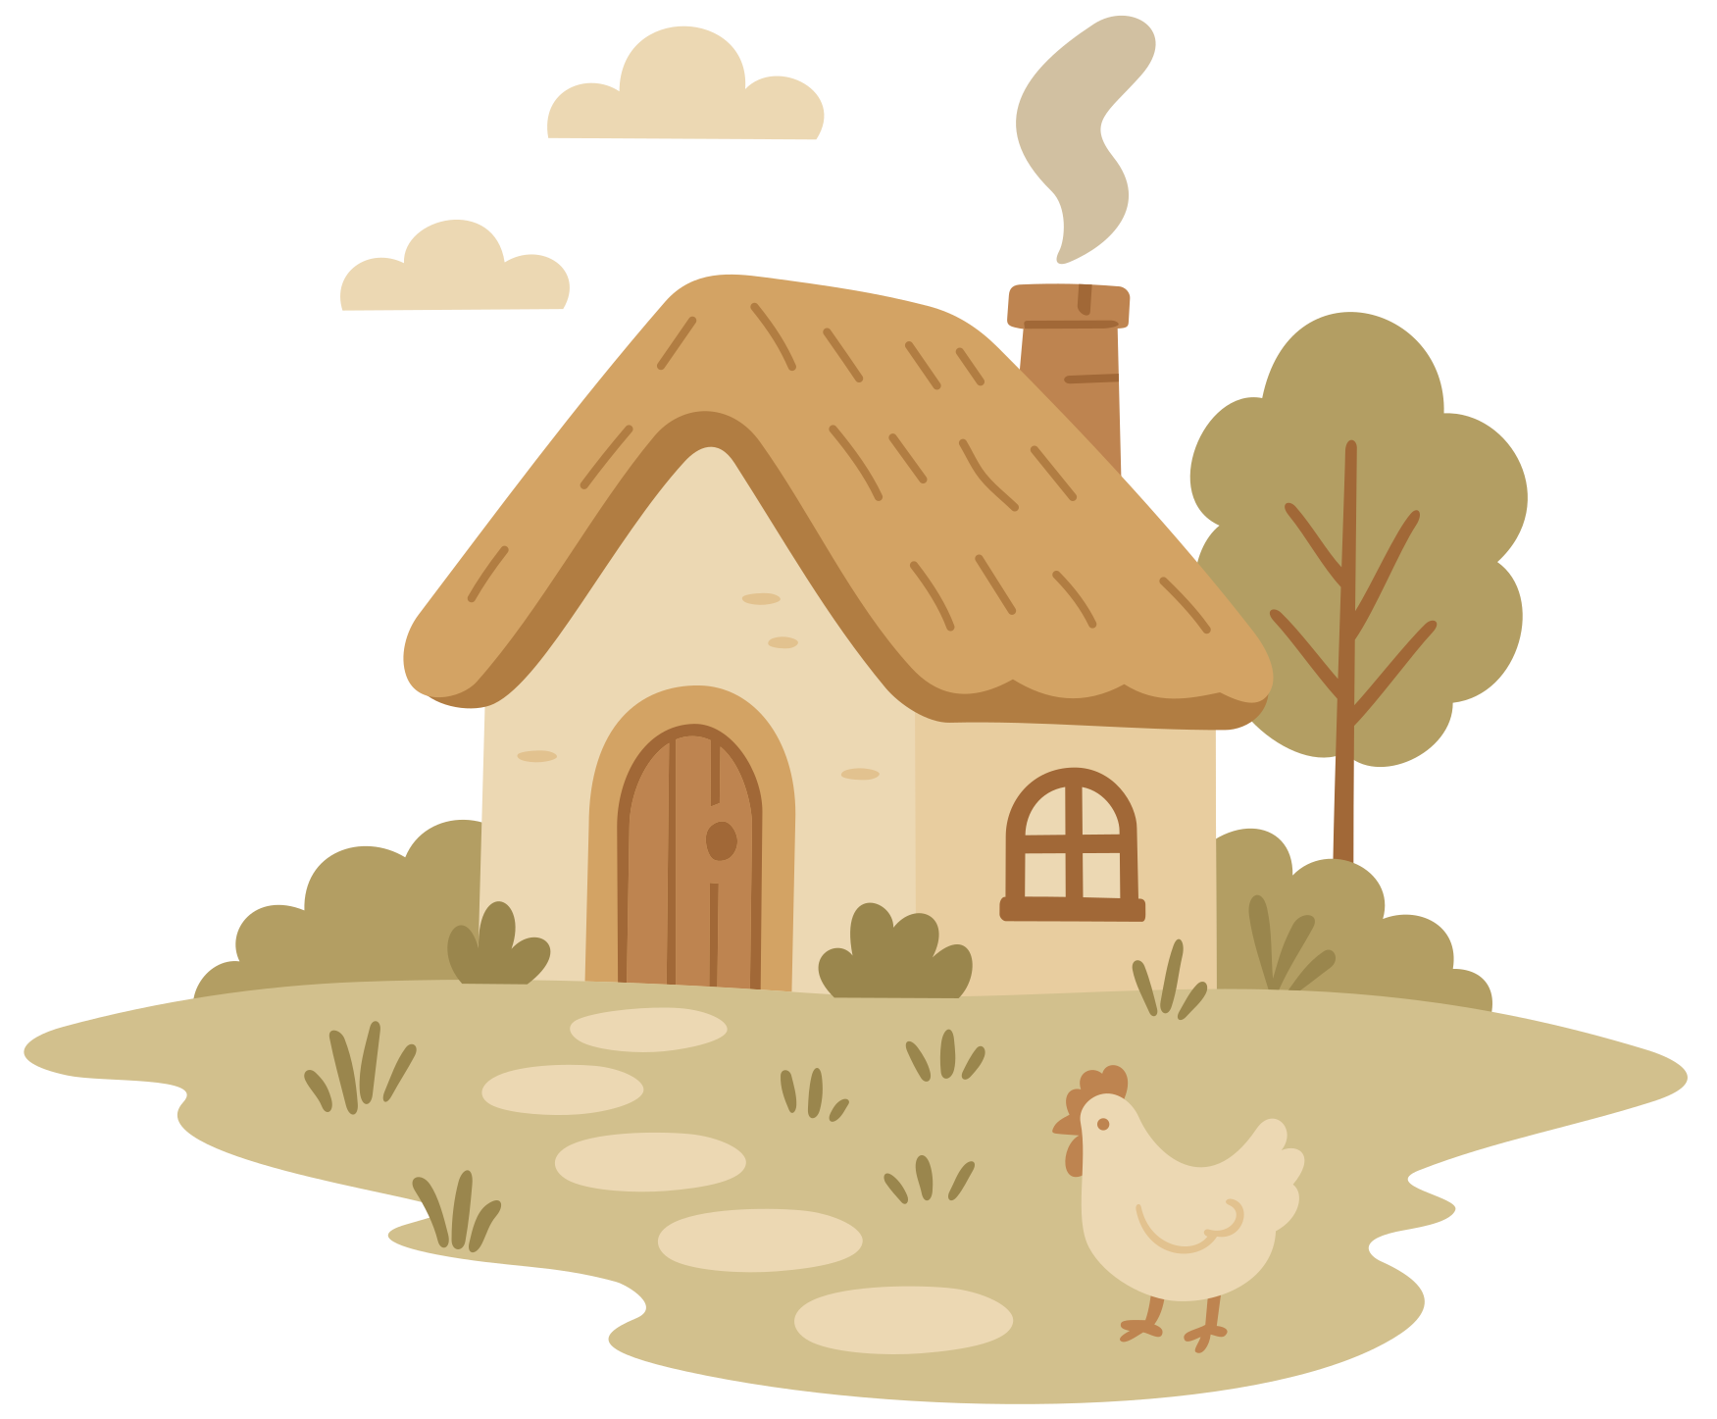
PROCESO DE RURALIZACION
El proceso de ruralización es el movimiento de personas que dejan las ciudades para ir a vivir a zonas rurales. Esto ocurre cuando la gente busca una vida más tranquila, menos contaminación, contacto con la naturaleza o menores costos de vida. También influye el uso de la tecnología, que permite trabajar desde cualquier lugar. La ruralización puede traer beneficios como el crecimiento económico y social de las comunidades rurales, pero también puede generar cambios en sus costumbres, en el uso del suelo y en el ambiente si no se maneja adecuadamente.

Slide 7
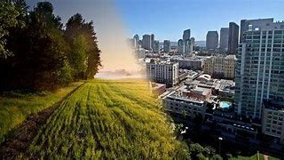
IMPLICACIONES SOCIALES, ECONOMICAS Y AMBIENTALES
Espacio Rural:
En los espacios rurales hay problemas sociales como la falta de servicios y la migración a las ciudades. Económicamente dependen de la agricultura y tienen bajos ingresos. En el aspecto ambiental, enfrentan degradación del suelo, deforestación y escasez de agua.
Espacio Urbano:
En los espacios urbanos existen desigualdades sociales, desempleo y altos costos de vida. Económicamente hay competencia laboral y concentración de riqueza. Ambientalmente sufren contaminación, exceso de basura y pérdida de áreas verdes.

Slide 8
GRACIAS
dios los bendiga

